Slide 1

2、Java原生网络编程
TAHNK YOU FOR WATCHING
主讲老师Mark：446106311

Slide 2
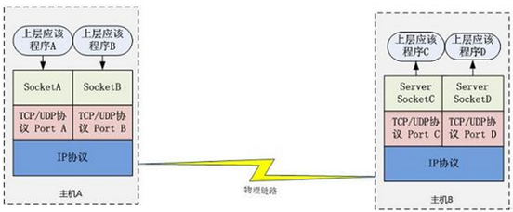
一些常见术语
编程中的Socket是什么？
Socket是应用层与TCP/IP协议族通信的中间软件抽象层，它是一组接口。
短连接
长连接

Slide 3
Linux网络IO模型
同步和异步，阻塞和非阻塞
Linux下的五种I/O模型：
1)阻塞I/O（blocking I/O）
2)非阻塞I/O （nonblocking I/O）
3) I/O复用(select 、poll和epoll) （I/O multiplexing）
4)信号驱动I/O （signal driven I/O (SIGIO)）
5)异步I/O （asynchronous I/O ）
同步
异步

Slide 4
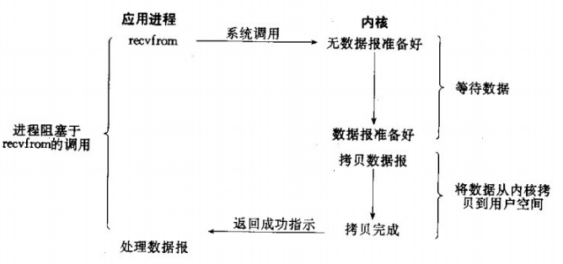
阻塞I/O（blocking I/O）
进程会一直阻塞，直到数据拷贝完成

Slide 5
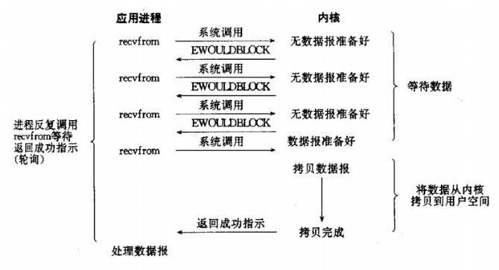
非阻塞IO模型(了解即可)
非阻塞IO通过进程反复调用IO函数（多次系统调用，并马上返回）；在数据拷贝的过程中，进程是阻塞的；

Slide 6
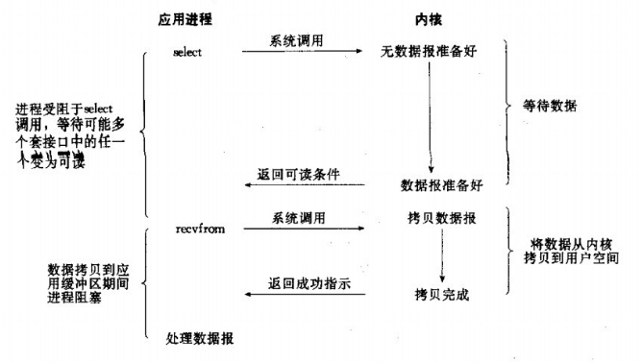
IO复用模型
select和epoll；对一个socket，两次调用，两次返回，比阻塞IO并没有什么优越性；
关键是能实现同时对多个socket进行处理。

Slide 7
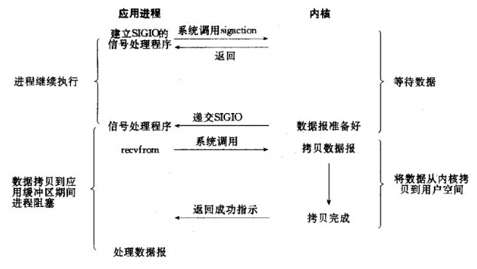
信号驱动IO (了解即可)
套接口进行信号驱动I/O,并安装一个信号处理函数，进程继续运行并不阻塞。
当数据准备好时，进程会收到一个SIGIO信号，可以在信号处理函数中调用I/O操作函数处理数据。

Slide 8
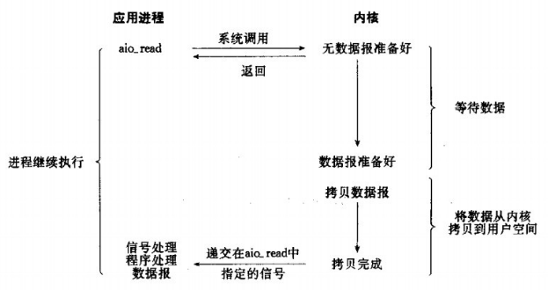
异步IO模型(了解即可)
当一个异步过程调用发出后，调用者不能立刻得到结果。
实际处理这个调用的部件在完成后，通过状态、通知和回调来通知调用者的输入输出操作。

Slide 9
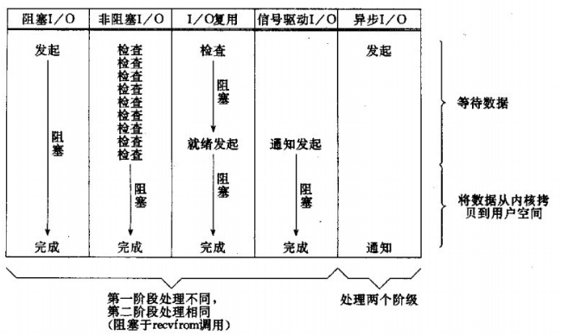
5个I/O模型的比较：
可能面试点
select、poll、epoll的区别？

Slide 10

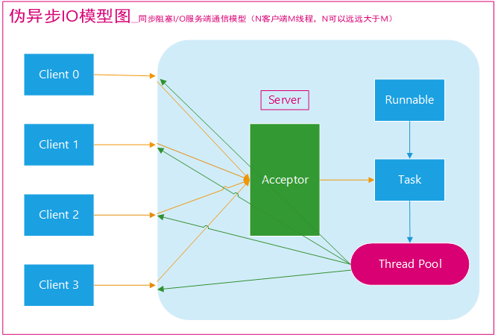
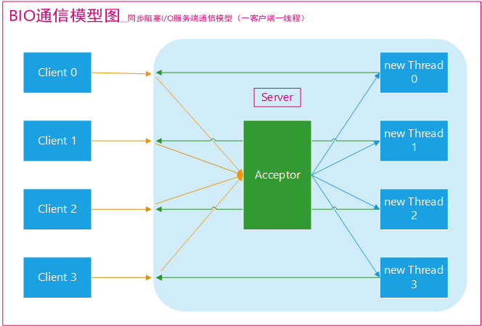
原生JDK网络编程-BIO
网络编程里通用常识
BIO编程

Slide 11

BIO应用-RPC框架
为什么千万级流量分布式、微服务架构都有RPC？
单WEB单线程
单WEB多线程
订单服务
订单服务
库存服务
线程
库存服务
用户数越来越多，并发并发量越来越高怎么办？
短信服务
线程
短信服务

Slide 12
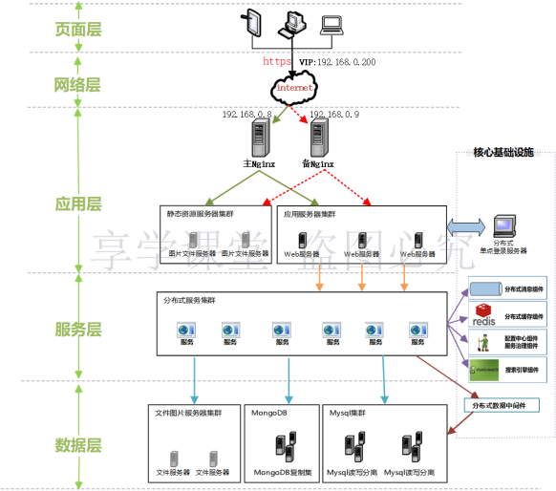
为什么千万级流量分布式、微服务架构都有RPC？
订单服务器A，A1，A2……
订单服务
线程
线程
库存接口
短信接口
RPC
RPC
线程
线程
库存服务
短信服务
服务器B，B1，B2……
服务器C ，C1 ，C2……

Slide 13
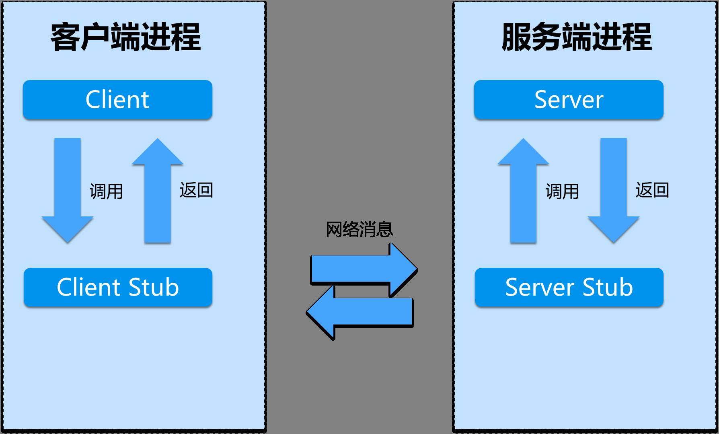
什么是RPC？
RPC（Remote Procedure Call ——远程过程调用），它是一种通过网络从远程计算机程序上请求服务，而不需要了解底层网络的技术。 --来自《百度百科》

Slide 14
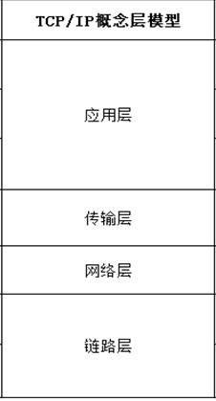
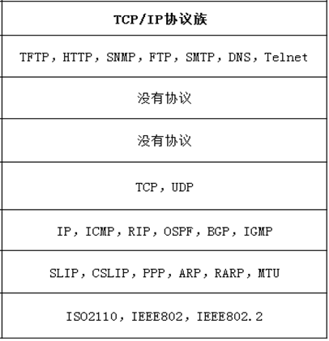
RPC和HTTP
1
RPC在哪一层？
2
3
4
仔细辨析RPC和HTTP

Slide 15




那一夜的Lison和James
询问
结果
Lison
前台小姐姐
具体的服务人员
纸条
询问/结果
结果
Lison
James
前台小姐姐
具体的服务人员

Slide 16
实现RPC框架需要解决的那些问题
一个RPC框架需要解决哪些问题？解决完这些问题，真相就只有一个！
代理问题
序列化问题
通信问题
服务实例化
Lison请James帮忙选择。怎么选的？ Lison不管也没法管，只要结果。
Lison给了James纸条，上面有自己的要求，James采用什么方式告诉前台小姐姐呢？把纸条给小姐姐看？或者画个画？
James 是怎么通知到前台小姐姐的呢？打电话？
前台小姐姐是如何根据Lison的要求找到符合条件的那个人？

Slide 17
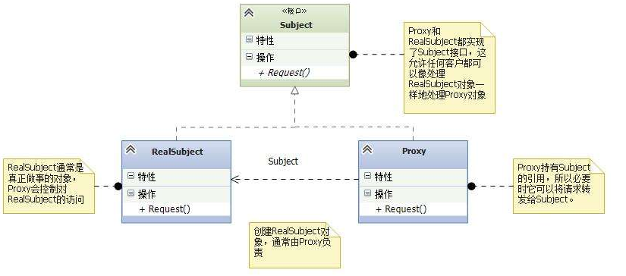
实现RPC框架需要解决的问题
代理问题
Lison请James帮忙选择。怎么选的？ Lison不管也没法管，只要结果。
被调用的服务本质上是远程的服务，但是调用者不知道也不关心, 只要结果
解决之道
代理模式

Slide 18
实现RPC框架需要解决的问题
序列化问题
Lison给了James纸条，上面有自己的要求，James采用什么方式告诉前台小姐姐呢？把纸条给小姐姐看？或者画个画？
发送方将实体对象变为二进制的01串 接收方将二进制的01串变为本来的实体对象
解决之道
JDK的序列化机制Serializable
JDK的序列化机制Serializable
0101010

Slide 19


实现RPC框架需要解决的问题
登记的服务实例化
前台小姐姐是如何根据Lison的要求找到符合条件的那个人
解决之道-反射，在运行时才知道要操作的类是什么，并且可以在运行时获取类的完整构造， 并调用对应的方法。
让登记的服务变成可以实际执行的对象实例

Slide 20
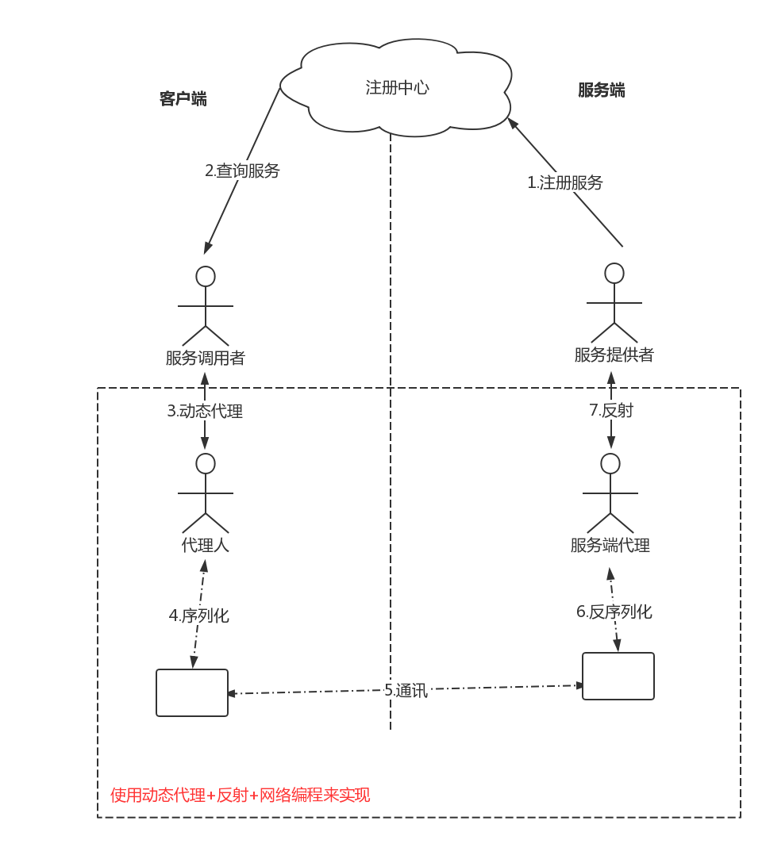

实现RPC框架
1.服务端定义接口和服务实现类并且注册服务
2.客户端使用动态代理调用服务(动态代理)
3.客户端代理把调用对象、方法、参数序列化成数据
4.客户端代理与服务端通过Socket通讯传输数据
5.服务端反序列化数据成对象、方法、参数。
6.服务端代理拿到这些对象和参数后通过反射的机制调用服务的实例。

Slide 21
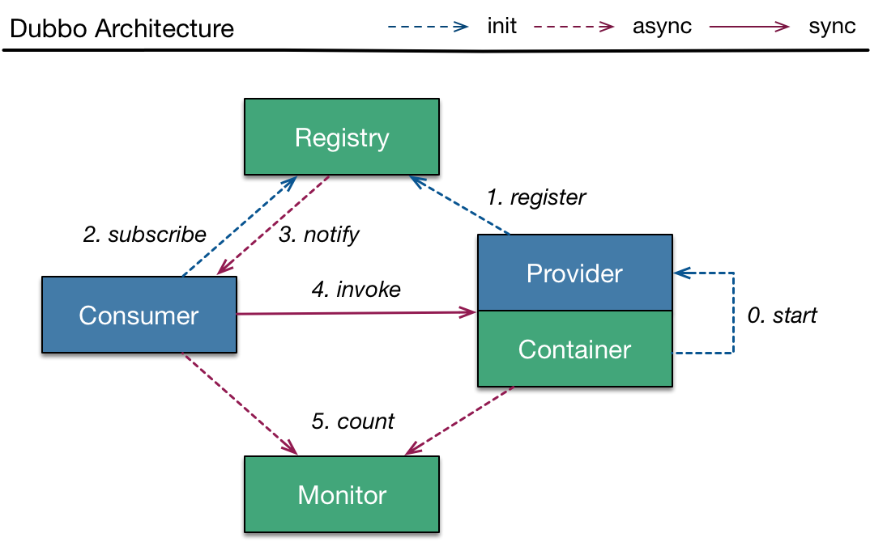
高并发RPC解决方案
基于TCP的RPC实现
Dubbo:
阿里巴巴公司开源的一个高性能优秀的服务框架，使得应用可通过高性能的RPC实现服务的输出和输入功能，可以和Spring框架无缝集成。
Provider: 暴露服务的服务提供方。
Consumer: 调用远程服务的服务消费方。
Registry: 服务注册与发现的注册中心。
Monitor: 统计服务的调用次调和调用时间的监控中心。
Container: 服务运行容器。

Slide 22
思考
思考：TCP(Dubbo)和HTTP(SpringCloud)哪个更好？
通用性
性能
服务的全面性
热度？来查查百度指数

Slide 23
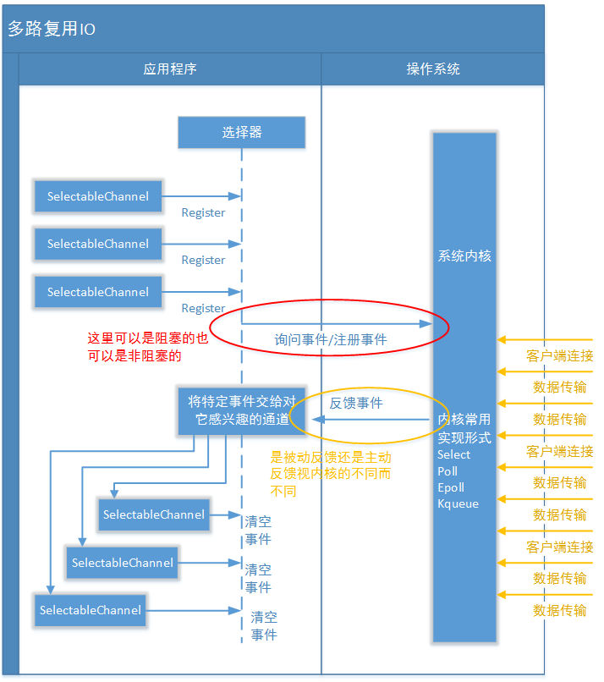
原生JDK网络编程- NIO
什么是NIO？
重要概念
Selector
Channel
操作类型SelectionKey
Buffer

Slide 24
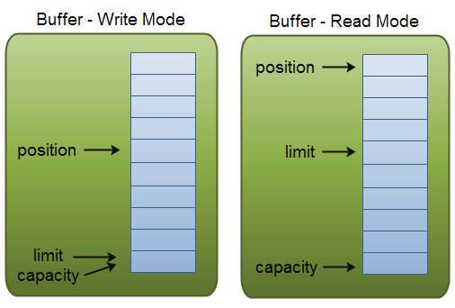
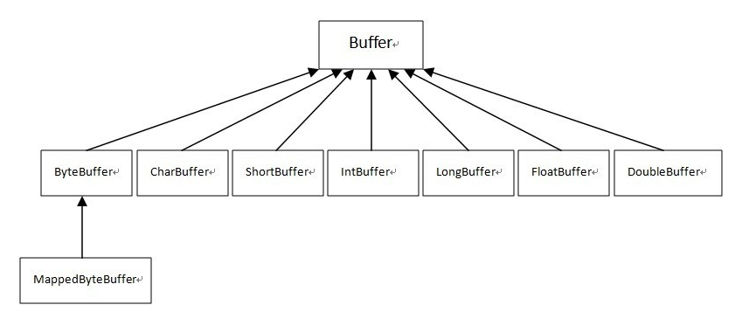
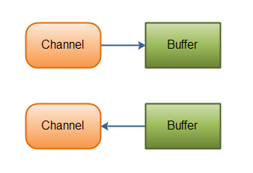
原生JDK网络编程- Buffer
重要属性
capacity
position
limit
Buffer的分配、读写和常用操作
应用程序

Slide 25
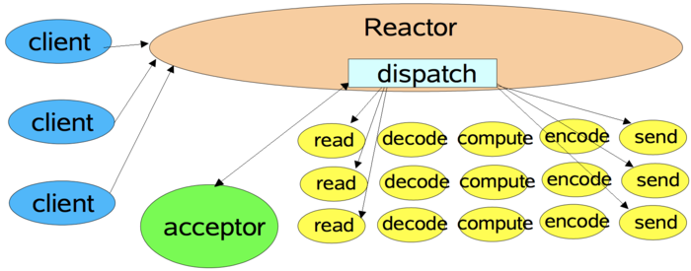
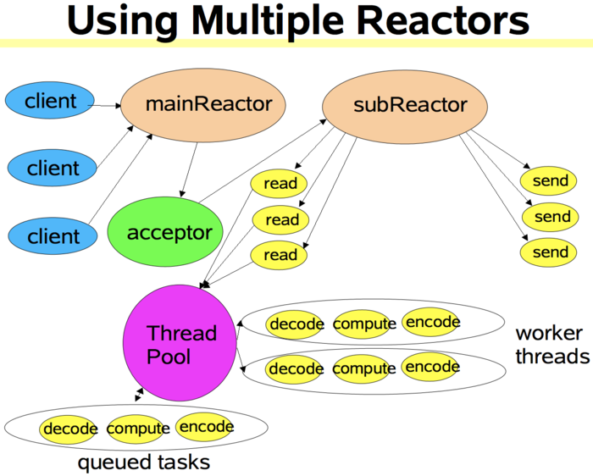
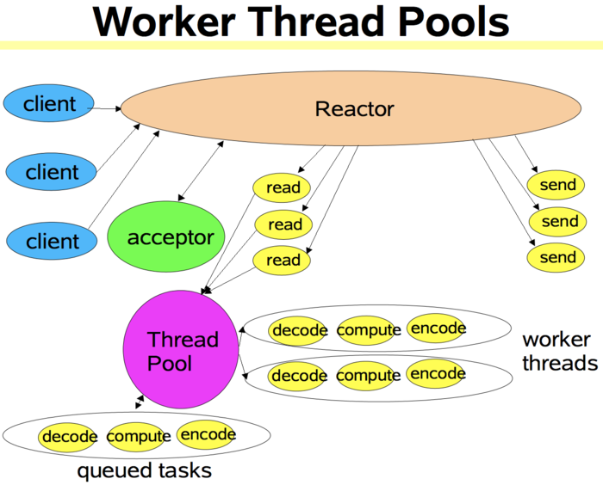
原生JDK网络编程- NIO之Reactor模式

